Slide 1
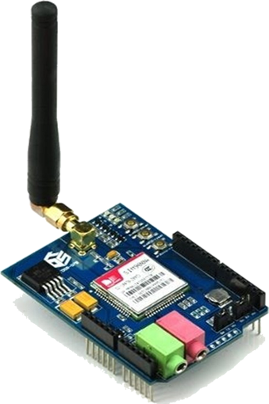
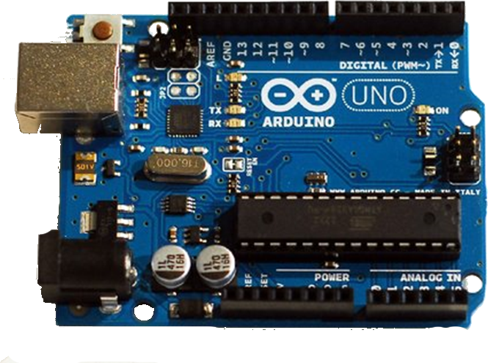
Arduino – Modulo GSM (SIM900)

Slide 2
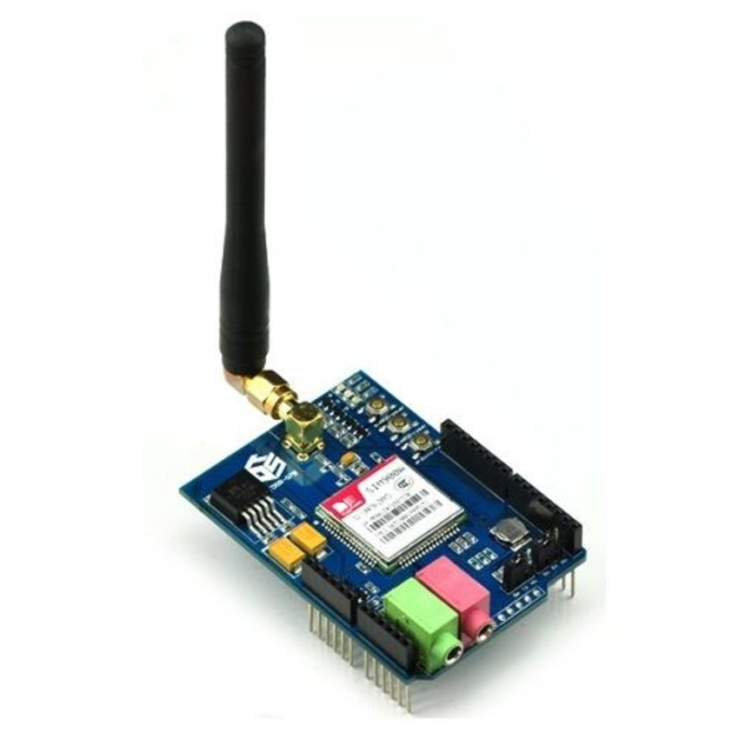
Pinos usados para a comunicação:
Por padrão, a comunicação utiliza pinos digitais 2,3
O pino 7 serve para reiniciar
VCC
GND
Entrada e Saída de áudio
Jumpers de configuração

Slide 3
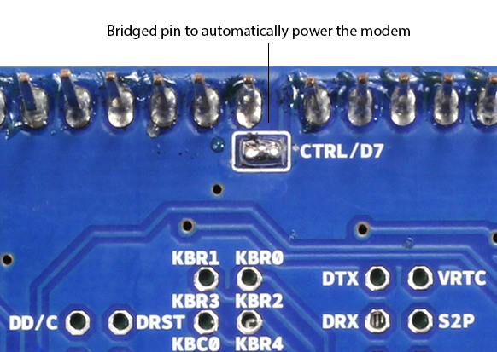
Há dois pequenos botões no escudo. O botão "Reset" está ligada ao pino de reset Arduino. Quando pressionado, ele irá reiniciar o esboço. O botão "Power" é conectado ao modem e força de vontade o modem ligado e desligado. Para versões mais antigas do escudo, foi necessário pressionar o botão de energia para ligar o modem. As versões mais recentes do conselho irá transformar o modem automaticamente.

Slide 4
Alimentação do Arduino Uno
Tensão de operação:5V Esta é a única tensão que o microcontrolador suporta.
Tensão de entrada (recomendado) 7-12V Esta é faixa de tensões recomendadas
Tensão de entrada (limites) 6-20V Esta é a faixa limite (inferior e superior), ou seja, é saudável permanecer nestes limites.

Slide 5
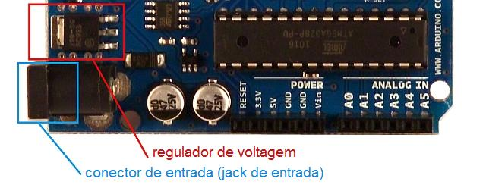
Regulador de voltagem
Se o microcontrolador opera apenas a 5V, como podemos usar tensões superiores sem danificar este componente?
Para a placas UNO originais, o regulador é o MC33269 da On Semiconductor , que reguladores de tensão, projetados especificamente para uso em aplicações de baixa tensão de entrada. Estes oferecem uma regulação de tensão de precisão, mantendo as perdas de energia ao mínimo.

Slide 6
As opções para alimentar o Arduino
Cabo USB
O meio mais simples e prático para energizar a placa Arduino é através do cabo USB.
Fonte externa (transformador ou baterias)
O valor desta fonte deverá estar na faixa especificada pelo regulador de voltagem. Porém, recomendamos fontes de 9V ou 12V
Outras opções
VIN Se você usar uma fonte externa de, por exemplo, 12V via conector de entrada, neste pino teremos os mesmos 12V. É uma alternativa para alimentar outros dispositivos que necessitem de mais de 5V. Então, neste pino teremos o mesmo valor da fonte de entrada.

Slide 7
Módulo GSM
Voltagem operacional de 5V (fornecida pela placa Arduino)
Possui uma entrada de 3.3V
É recomendado que esta placa seja alimentada com uma fonte externa que forneça entre 700 e 1000mA. Alimentar um Arduino com o shield GSM pela USB não é recomendado já que ela não é capaz de fornecer corrente suficiente.
O modem pode consumir picos de até 2A durante a transmissão de dados. Esta corrente é fornecida pelo capacitor laranja na superfície da placa.

Slide 8
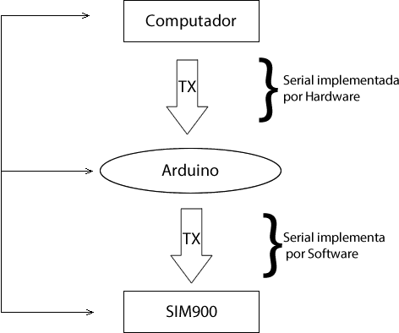
Comunicação Arduino – SIM900

Slide 9
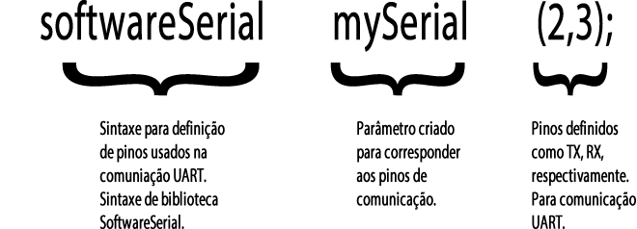

Slide 10
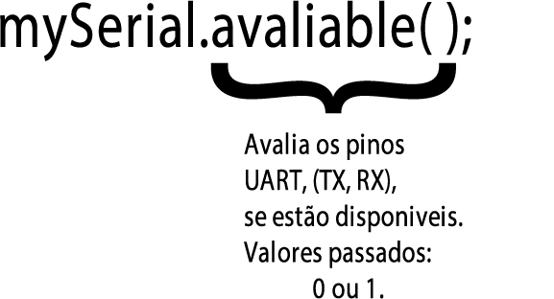
Normalmente dentro de uma
Condição ou um laço de repetição,
Para que assegurar que os comandos
Da biblioteca irão funcionar é
Preciso que essa condição seja verdadeira.

Slide 11
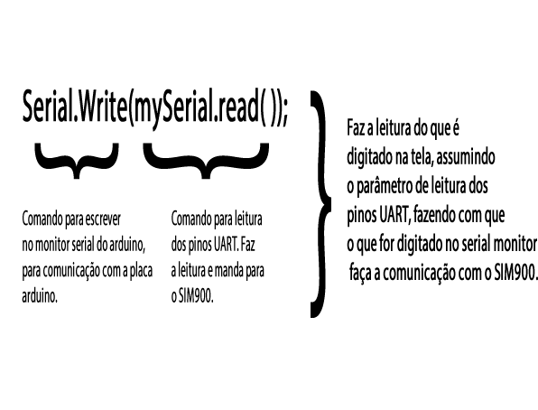

Slide 12
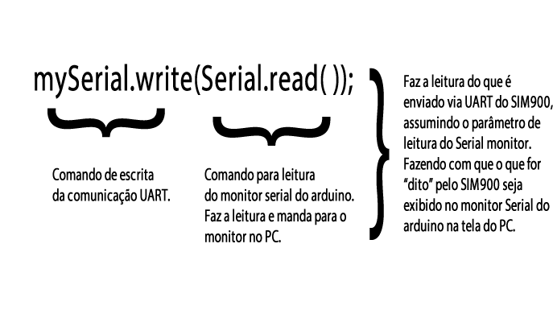

Slide 13
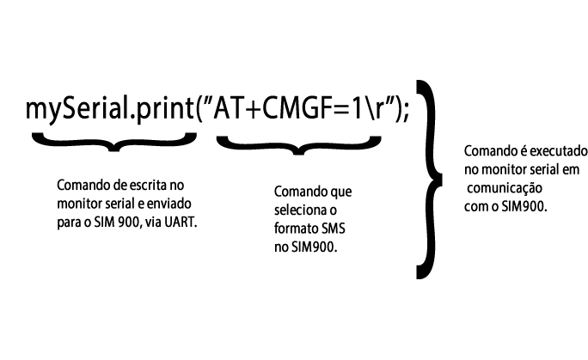

Slide 14
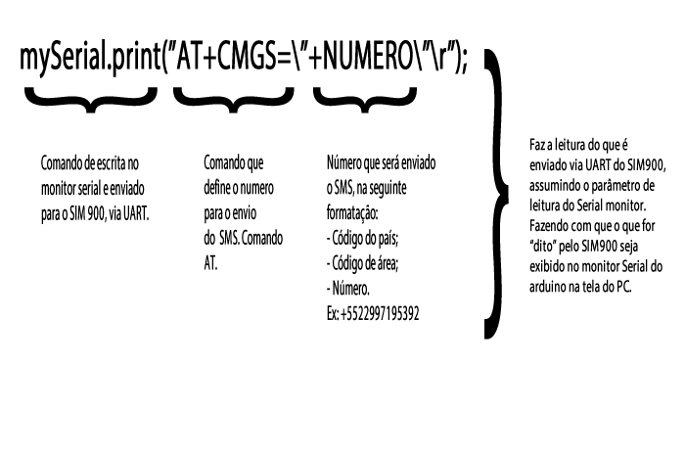

Slide 15
